Slide 1
АНАЛИЗ ПРИМЕНЕНИЯ ЛОКОМОТОРНОЙ ТЕРАПИИ
В ОСТРОЙ СТАДИИ
ЦЕРЕБРАЛЬНОГО ИНСУЛЬТА
Эверстова Татьяна Егоровна
студентка 5 курса Медицинского института СВФУ
Научный руководитель: Чугунова Саргылана Афанасьевна,
к.м.н., доцент
кафедра неврологии и психиатрии
МИ СВФУ им. М.К. Аммосова
2015

Slide 2
Церебральный инсульт является одной из ведущих причин смертности и инвалидизации.
31% пациентов, перенесших инсульт, требуют постороннего ухода, 20% не могут самостоятельно ходить, лишь 8% могут вернуться к прежней работе (В.И.Скворцова, 2007)
В Якутии средний возраст пациентов, перенесших инсульт, составляет 60,5 лет (Chugunova S.A., Nikolaeva T. Ya, 2013)

Slide 3
ФАКТОРЫ, ВЛИЯЮЩИЕ НА ЭФФЕКТИВНОСТЬ РЕАБИЛИТАЦИИ
выраженность клинических проявлений в дебюте заболевания
возраст и особенности личности пациента;
его функциональное состояние до инсульта;
генетические факторы;
осложнения инсульта и сопутствующие заболевания;
проводимое лечение;
социальная поддержка

Slide 4
КЛЮЧЕВЫЕ ПРИНЦИПЫ ПОСТИНСУЛЬТНОЙ РЕАБИЛИТАЦИИ
Частые и интенсивные тренировки
Начало в первые дни или недели после инсульта
Функциональный поход
В основе нейрореабилитации лежат современные представления о нейропластическом потенциале на нескольких уровнях центральной нервной системы , включая:
сенсомоторную кору,
подкорковые структуры
спинной мозг

Slide 5
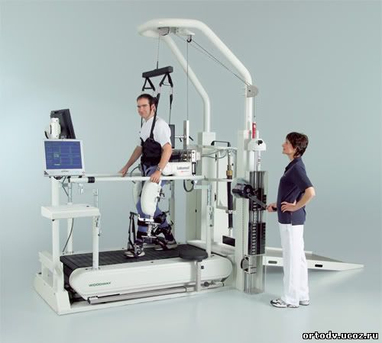
Тренировки ходьбы на бегущей дорожке с облегчением движений паретичной ноги (соматосенсорная стимуляция) сопровождаются появлением нормальных паттернов активации коры, сходных с выявляемыми при обычной ходьбе у здоровых людей

Slide 6
ЦЕЛЬ ИССЛЕДОВАНИЯ
Изучить результаты локомоторной терапии в острой стадии церебрального инсульта

Slide 7
МАТЕРИАЛ И МЕТОДЫ ИССЛЕДОВАНИЯ
ШКАЛА ИНСУЛЬТА НАЦИОНАЛЬНОГО ИНСТИТУТА ЗДОРОВЬЯ
NATIONAL INSTITUTES OF HEALTH (NIH) STROKE SCALE
Проведён сравнительный анализ исходов церебрального инсульта в группе пациентов Регионального сосудистого центра (Якутск) (n=53)
Критерии включения: острая стадия церебрального инсульта, с очаговой симптоматикой в дебюте заболевания выраженной и тяжёлой степени (более 10 баллов по шкале NIHSS)

Slide 8
МАТЕРИАЛ И МЕТОДЫ ИССЛЕДОВАНИЯ
Первая группа – курс локомоторной терапии (n=26)
Вторая группа – без локомоторной терапии
(n= 27)
Первая группа:
Средний возраст – 54,7 года
мужчины – 16 (61,5 %) женщины – 10 (38,5 %)
Вторая группа:
Средний возраст – 63,3 года
мужчины – 13 (48,1 %) женщины – 14 (51,9 %)

Slide 9
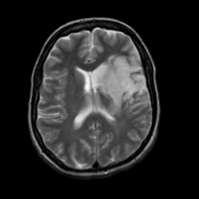
МАТЕРИАЛ И МЕТОДЫ ИССЛЕДОВАНИЯ
Всем пациентам проведено обследование:
неврологический осмотр с оценкой выраженности неврологического дефицита по шкале NIHSS;
нейровизуализация (компьютерная томография головного мозга);
консультация терапевта;
консультация кардиолога
Тяжесть неврологической симптоматики оценивали по следующим критериям:
0-10 баллов NIHSS – умеренная симптоматика
11-20 баллов – выраженная симптоматика
21 и > баллов – тяжёлая симптоматика

Slide 10
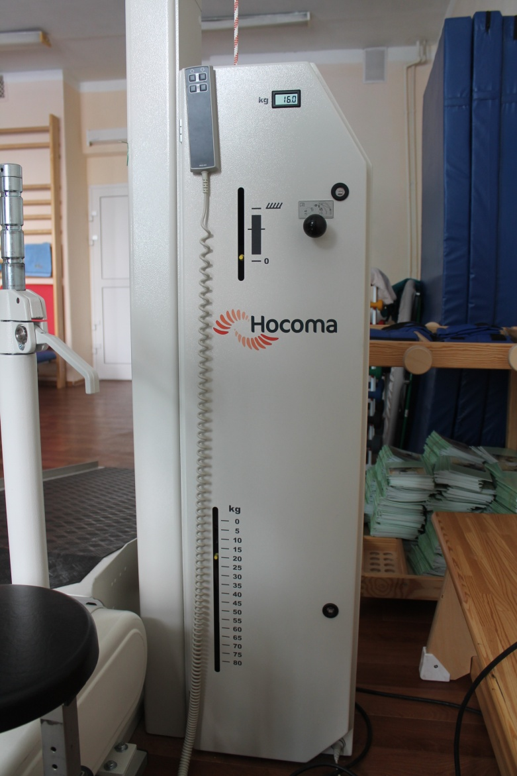
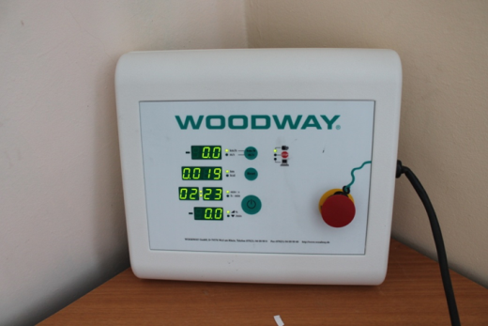
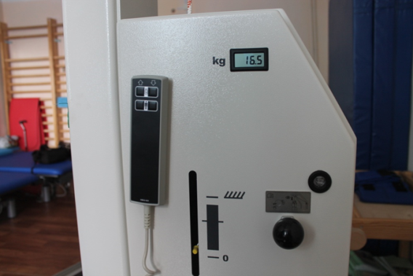
Для восстановления двигательного дефицита в группе обследуемых был применен реабилитационный комплекс Andago для восстановления навыков ходьбы (мануальной локомоторной терапии), состоящий из:
системы разгрузки веса пациента Lokobasis,
беговой дорожки Woodway S55 с изменяемой скоростью движения,
параллельных брусьев, регулируемых по ширине и высоте

Slide 11
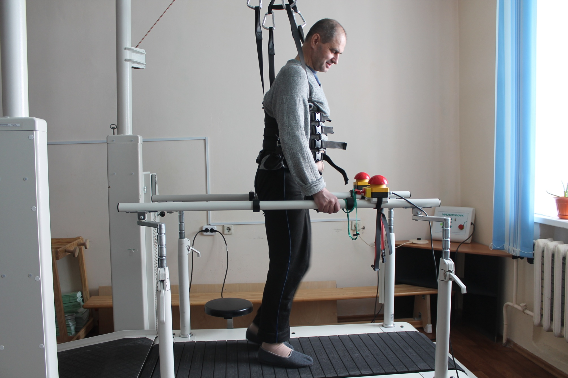

Slide 12
Тренировки на комплексе проводились в среднем 4 раза в неделю.
Количество тренировок варьировало от состояния пациента.
Каждое занятие продолжалось в среднем 30 минут без учета времени, затраченного на подготовку пациента.
Непосредственно перед началом тренировки оценивался исходный уровень пациента и, исходя из полученных значений, выставлялись параметры нагрузки.

Slide 13
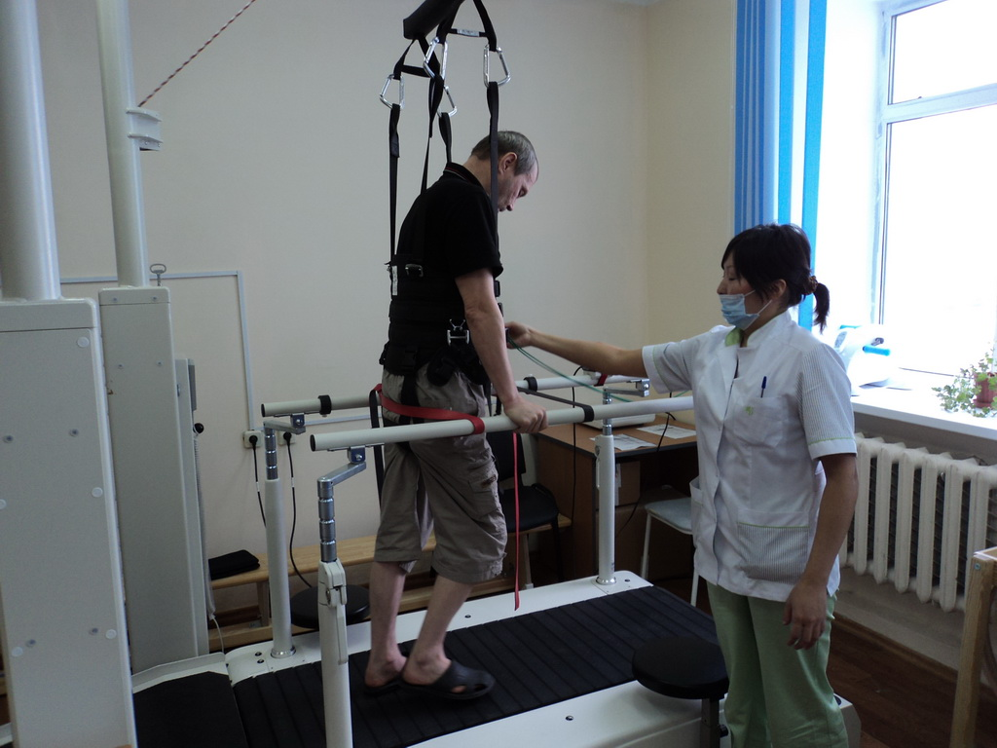
Вес пациента разгружался, начиная с 50% и до 0% в конце курса в зависимости от двигательных возможностей пациента.
Проходимое пациентом расстояние и скорость ходьбы регулировались индивидуально с учетом критериев готовности к тренировкам и динамики локомоторной функции.
Средняя скорость ходьбы составила 0,5-0,7 км/час.
Дистанция, пройденная за одну тренировку, составила в среднем 100 метров.

Slide 14
РЕЗУЛЬТАТЫ ИССЛЕДОВАНИЯ
ПЕРВАЯ ГРУППА
ВТОРАЯ ГРУППА

Slide 15
РЕЗУЛЬТАТЫ ИССЛЕДОВАНИЯ
ПЕРВАЯ ГРУППА
ВТОРАЯ ГРУППА

Slide 16
РЕЗУЛЬТАТЫ ИССЛЕДОВАНИЯ
Рис.1. Динамика неврологического статуса (баллы NIHSS)

Slide 17
РЕЗУЛЬТАТЫ ИССЛЕДОВАНИЯ
Согласно полученным данным, на фоне проводимого лечения средний показатель NIHSS в первой группе уменьшился с 15,6 баллов до 10,04 балла
Во второй группе значимой динамики среднего балла NIHSS к концу острого периода не зафиксировано (17,3 балла в дебюте заболевания и 17,2 балла в конце острого периода)

Slide 18
РЕЗУЛЬТАТЫ ИССЛЕДОВАНИЯ
В первой группе доля пациентов с выраженной симптоматикой уменьшилась с 88,5 % до 38,5 %, при этом у остальных 61,5 % симптоматика регрессировала до умеренной степени, а пациентов с тяжелой симптоматикой к концу острого периода не было.
Во второй группе доля пациентов с выраженной симптоматикой снизилась с 81,5 % до 74,1 %, при этом доля пациентов с тяжелой симптоматикой осталась прежней (18,5 %), а в 7,4 % наступил регресс симптоматики до умеренной степени.

Slide 19
ВЫВОДЫ
Таким образом, в группе пациентов, получивших локомоторную терапию, в сравнении с пациентами без таковой, неврологическая симптоматика к концу острого периода инсульта регрессировала в значительно большей степени.
Ограничением нашего исследования является то, что при сравнительном анализе не были учтены такие факторы, как сопутствующие заболевания, которые могли в той или иной степени повлиять на процесс реабилитации.

Slide 20
ВЫВОДЫ
Но, учитывая то, что обследуемые группы пациентов были сопоставимы по выраженности неврологической симптоматики в дебюте заболевания, можно сделать вывод, что применение локомоторной терапии в комплексном лечении острого инсульта является эффективным методом реабилитации и способствует быстрому регрессу неврологической симптоматики.

Slide 21
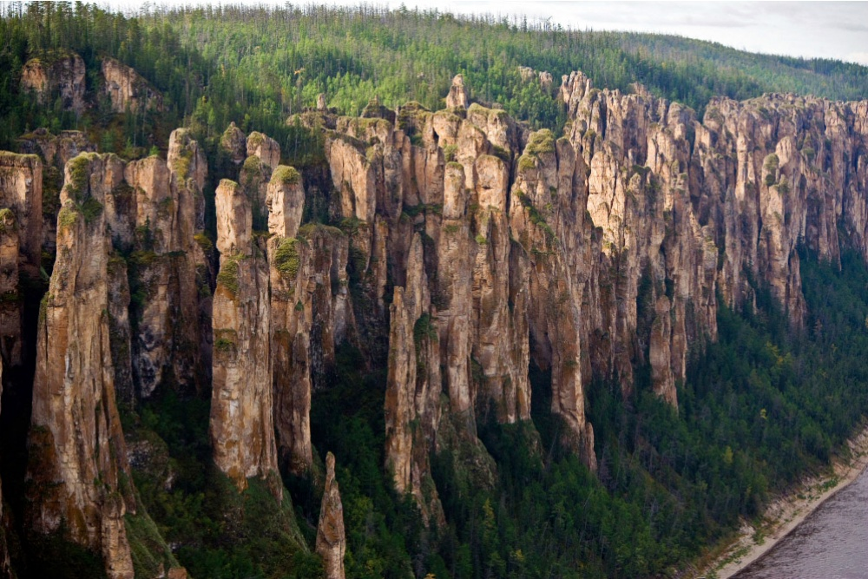
БЛАГОДАРЮ ЗА ВНИМАНИЕ!

